Slide 1
人工智能
Principles of Artificial Intelligence
王文杰
计算机学院
wangwj@ucas.ac.cn

Slide 2
Syllabus

Slide 3
Course Objectives
教学的基本目的和要求
  掌握人工智能的基本概念和原理
  掌握人工智能的主要方法和技术
  了解人工智能的应用

Slide 4
Course Information
课程网站包括:
    教材资料
    Lecture notes.
    Assignments .
    Project(s)
    Others

Slide 5
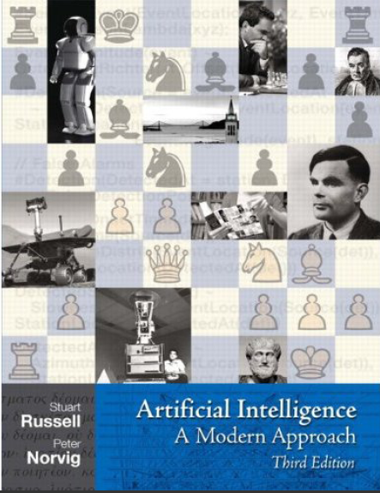
教材资料

Slide 6
Others
预修课程
  数理逻辑
  程序设计语言
分数
  考试：
  其他：
    作业
    Project/Paper

Slide 7
第一章 引言

Slide 8
本章主要内容
人工智能的界定
人工智能的诞生和发展简史
人工智能的研究学派
人工智能的研究领域

Slide 9
1.1 人工智能的界定
理解“我们如何思考”是人类长期的研究目标
人工智能不仅试图要理解心智能力,而且要建造智能体.
人工智能（AI：Artificial Intelligence）是当前科技发展中的一门前沿学科，同时也是一门新思想、新观念、新理论、新技术不断出现的学科，是在计算机、控制论、信息论、数学、心理学、哲学、语言学等多种学科相互综合、相互渗透的基础上发展起来的一门交叉性的边缘学科。

Slide 10
什么是人工智能（1）
Stuart Russell和Peter Norvig把当前有关AI的定义分成四类 ：
类似人一样进行思考的系统 | 理性思考的系统
类似人一样进行动作(act)的系统 | 理性动作的系统

Slide 11
什么是人工智能（2）
Stuart Russell和Peter Norvig把当前有关AI的定义分成四类 ：
思维的过程和推理
类似人一样进行思考的系统 | 理性思考的系统
类似人一样进行动作(act)的系统 | 理性动作的系统
行为

Slide 12
什么是人工智能（3）
Stuart Russell和Peter Norvig把当前有关AI的定义分成四类 ：
一个系统如果能够在它所知道的范围内”正确行事”,它就是理性的
从模拟人类功能的逼真度来度量
类似人一样进行思考的系统 | 理性思考的系统
类似人一样进行动作(act)的系统 | 理性动作的系统
从理性的智能概念来度量

Slide 13
类似人一样进行动作(act)的系统
对于人类做的比较好的智能任务，让计算机来完成
如定理证明、下棋、诊断疾病等
最著名的就是Turing测试

Slide 14
Turing测试（1）
Alan Turing, “Computing Machinery and Intelligence”, Mind, 59:433 – 460, 1950.
问题: “Can machines think?”
为此，Turing设计了著名的Turing Test
他认为与其提出一个长长的而可能有争议的清单来列举智能所需要的能力,不如采用一项基于人类这种无可质疑的智能实体的辨别能力的测试.

Slide 15
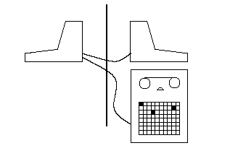
Turing测试（2）
测试者A，被测试者B与C。
A是人，B与C一个是人，另一个是计算机。
A提出问题，B与C分别回答。
如果B与C的回答，使得A无法区分是人的回答还是计算机的回答，则计算机具有了智能。
Turing测试第一次给出了检验计算机是否具有智能的哲学说法。

Slide 16
中文问题
Searle汉语实验室。
一个不懂汉语的人A，一个充分详细的汉语问答手册。
不计查手册的时间代价。
给A一个使用汉语提出的问题，A通过汉语符号的比对使用手册，给出回答。
Searle问，如果A通过查手册做出的回答与懂汉语的人一样，A懂汉语吗？

Slide 17
“深蓝”下棋程序
1997年，IBM设计了这个程序。
战胜卡斯帕罗夫！
“深蓝”有智能吗？
“Saying Deep Blue doesn’t really think about chess is like saying an airplane doesn't really fly because it doesn't flap its wings”
Drew McDermott

Slide 18
问题
  飞机会“飞”吗？
  轮船会“游泳”吗？
  计算机会“思考”吗？

Slide 19
什么是人工智能（4）
考虑智能比较好的途径可能是把它看作是一些技巧的汇集？
这些技巧是什么呢?
  求解问题的能力？
  存储记忆
  直觉
  推理能力
  从经验中学习的能力
  等等

Slide 20
类似人一样进行思考的系统
如果说某个程序能够像人一样思考，那么就必须以某种方式确定人是如何思考的。为确定人类思维的内部是怎样工作的，可以有两种方法：通过内省（introspection）----在人思考过程中，掌握人自己的想法；或者通过心理学实验
如果计算机程序的输入/输出以及实时的行为同人类行为非常一致，就说明该程序可能是按照人类模式运转的。
GPS：不仅满足程序正确地解决问题，更关心程序推理轨迹与人类求解同样问题的步骤轨迹的比较

Slide 21
理性思考的系统
主要指的是思维方法的规范化
古希腊哲学家Aristotle可能是第一个试图把“正确地思考”规范化的人
19世纪后期和20世纪，形式逻辑出现
1965年，出现了用逻辑符号描述问题的程序
该方法有两个主要的问题。
第一，把非形式的知识用形式的逻辑记号表示是不容易做到的，特别是当这些知识不是100%确定的时候。
第二，在理论上可以解决一个问题和在实际中这样做是有很大不同的，甚至只要很少的知识就可能会耗尽任何计算机的资源，除非在推理时给出一定的指导。

Slide 22
理性动作的系统
主要指的就是理性的agent：通过自己的行动获得最佳结果，或者在不确定的情况下，获得最佳期望结果
Perfect knowledge, unlimited resources → logical reasoning
Imperfect knowledge, limited resources → (limited) rationality
AI可认为就是研究和建造理性Agent

Slide 23
Agent
Agent — 在某个环境中作用的实体
智能 Agent —智能作用的系统
Agent具有:
  有关环境的知识
  感知信息 (观察)
  过去经验
  要达到的目标
Agent为了达到目标， 必须根据知识、感知和经验决定要执行什么样的行为。

Slide 24
1.2 人工智能的发展简历（1）
1956：一般的说，人工智能这个术语来源于1956年的一次关于“复杂信息处理”的Workshop。
在这次会议上，J.MaCarthy建议将这类研究称为人工智能“ Artificial Intelligence ”。
( “computational rationality”是不是更好一些？)

Slide 25
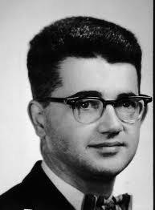
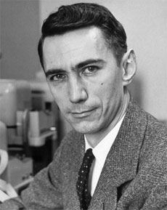
An attempt will be made to find how to make machines use language, form abstractions and concepts, solve kinds of problems now reserved for humans, and improve themselves. We think that a significant advance can be made if [we] work on it together for a summer.
John McCarthy and Claude Shannon
Dartmouth Workshop Proposal, 1956

Slide 26
1.2 人工智能的发展简历（2）
孕育期(1956年前)
  主要成就:
  -- 创立了数理逻辑,自动机理论,控制论,信息论和系
  统论
  -- 发明了电子数字计算机
  主要贡献:
    1943年,MP模型出现,模型中的每个神经元都具有”开”、”关”状态。神经元的状态被认为是“实际等价于引起足够刺激的模型”。他们认为：任何可计算的函数都可以通过某种神经元连接成的网络进行计算，而且所有的逻辑运算都可以用简单的网络实现
    Hebb学习规则，用来修改神经元之间的连接强度
    Minsky和Edmonds建造了第一台神经元网络计算机
    Turing第一个清晰比描绘出AI的完整景象，提出Turing测试、机器学习、遗传算法、增量学习等

Slide 27
1.2 人工智能的发展简历（3）
1956年人工智能诞生:
Darmouth Workshop参加者包括了当时在自动机理论、神经网络、智能研究领域重要的人物：
  Allen Newell和Herbert Simon: 逻辑理论家 (第一个使用定理证明进行非数值思考的程序)，可以证明《数学原理》中的大多数定理
  这次Workshop重要性可能是让人们认识到
    AI有必要成为一门单独的领域：AI一开始就承载着复制人的才能（如创造性、自身修养、语言功能）的思想，没有任何一个其他领域涉及这些问题
    AI的全部问题不能出现在其他学科中：AI和其他学科的方法论不同，AI是这些领域中唯一一个明确属于计算机科学的分支，而且AI是唯一试图建造在复杂和变化的环境中自动发挥功能的机器的领域。

Slide 28
1.2 人工智能的发展简历（4）
  早期的热情，巨大的期望（1952-1969）：
在计算机被视为只能做算术题的情况下，计算机哪怕能够做一点点聪明的事情都是令人震惊的
Newell和Simon实现了GPS：模仿人类求解问题的规程，能显示出程序决定的子目标以及可能采取的行动的次序，与人类求解同样问题是类似的
  可能是第一个“像人一样思考”方法的程序
  物理符号系统假设：“一个物理符号系统具有必要和足够的方式产生一般智能行为”，意思是任何显示出智能的系统必然是通过对由符号组成的数据结构进行处理来发挥功能的
Arthur Samuel (1952-)研究了博弈问题（跳棋），取得了成功
John McCarthy(1958-) :
  创建了Lisp语言 (第二最古老的高级语言)
  对常识的研究，设计了Advice Taker：包含世界一般的知识，可以使用公理进行简单的规划。通过接受新的公理，不对程序进行改变就可以用于解决其他问题 (将知识的表示和推理分开)

Slide 29
1.2 人工智能的发展简历（5）
  早期的热情，巨大的期望（1952-1969）：
  Marvin Minsky (1958 -)
    对microworlds进行研究，它们需要智能才能解决的受限领域：如积木世界
    反逻辑的观点, society of the mind：追求统一的知识表示和理论基础是错误的，人的智能就不存在统一的理论，没有一致性和完备性。
  。。。。。。

Slide 30
1.2 人工智能的发展简历（6）
  困难时期（1966-1973）：
  在1958年, Herbert Simon (CMU)预测10年内计算机会成为国际象棋冠军：实际用了40年，而非10年
  原因可能是AI系统在简单实例上成功，最终在试图解决更宽范围和更难问题是几乎都失败了----组合爆炸
  第一类困难：早期的程序很少或者不包含关于它们的主题的知识，它们只是在简单句法处理的意义上成功了
    英语句子：The spirit is willing but the flesh is weak （心有余而力不足），
    译成俄语再译成英语竟成了：“The wine is good but the meat is spoiled”（酒是好的，肉变质了）
  第二类困难：AI试图解决的很多问题不可操作。AI的方式是尝试不同的解决问题的步骤，早期问题规模较小是可行的。当问题“放大”后，就不行了：程序原则上能找到解并不意味着程序实际上包含找到解的机制

Slide 31
1.2 人工智能的发展简历（7）
  困难时期（1966-1973）：
  第三类困难：源自用于产生智能行为的基本结构的某些基本限制：如神经网络感知器的研究，Minsky认为能学习它们有能力表示的任何东西，但是它们能表示的东西很少。特别地，它们不能训练两输入的感知器，让它们识别什么时候它的两个输入不一致。

Slide 32
1.2 人工智能的发展简历（8）
知识就是力量时期 ( 1969--1979):
  早期AI研究采用的是弱方法：一种通用的搜索机制，试图通过基本的推理步骤来寻找完全的解。替代方法需要使用强有力的、领域相关的知识来解决问题。即从基于搜索的求解，到基于知识的求解
  通用的 vs. 领域有关的
    DENDRAL专家系统
      第一个成功的知识密集的系统
  专家系统
    MYCIN血液病诊断
      不确定性推理的引入
  对知识表示的研究
    逻辑, 框架, 语义网络, …

Slide 33
1.2 人工智能的发展简历（9）
AI成为产业 (1980年至今):
  R1第一个成功的商业专家系统（1982）
  日本的五代计算机计划 (1981)
  美国的回应 …
神经元网络的回归 (1986年至今):
  1969由Bryson和Hopfield发现的反向传播算法，取得了很多应用
  Parallel distributed processing (1986)取得了很大的影响\
  多层神经网络模型，深度学习

Slide 34
1.2 人工智能的发展简历（10）
AI成为科学（1987年至今）
  近年来，AI研究在内容和方法上都发生了巨大变革：普遍是在已有理论基础上研究而不是提出崭新的理论；把结论建立在严格的定理或者确凿的实验证据的基础上而不是考直觉……
智能Agent的出现（1995年至今）
互联网和语义Web出现（1991年至今）
  社会网络
  大数据时代

Slide 35
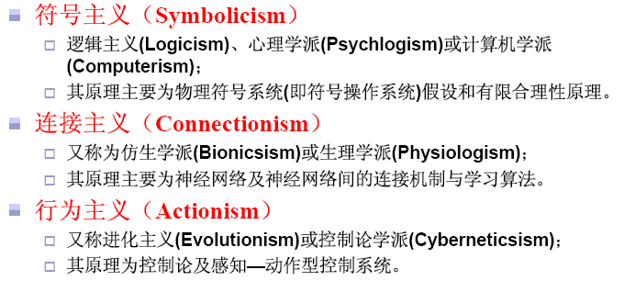
1.3 AI研究中的学派

Slide 36
符号主义（1）
以符号处理为核心的方法
  又称为自上而下和符号主义,起源于GPS,用于模拟人类问题求解过程的心理过程,逐渐形成为物理符号系统
  AI的目标就是实现机器智能,而计算机自身具有符号处理功能,它本身就蕴含着推理能力,因而可能够方便地模拟逻辑思维过程
  符号主义认为：人类智能的基本单元是符号，认知过程就是符号操作过程，从而思维就是符号计算
  基本原理是：物理符号系统假设和有限合理性原理

Slide 37
符号主义（2）
主要特征:
  (1)立足于逻辑运算和符号操作,适合于模拟人的逻辑思维过程,解决需要逻辑推理的复杂问题
  (2)知识可用显示的符号表示,在已知基本规则的情况下,无需输入大量的细节知识
  (3)便于模块化,当个别事实发生变化时,易于修改
  (4)能与传统的符号数据库进行连接
  (5)可对推理结论进行解释,便于对各种可能性进行选择
缺点
  可以解决逻辑思维,但对于形象思维难于模拟
  信息表示成符号后,并在处理或转换时,信息有丢失的情况

Slide 38
连接主义（1）
以网络连接为主的连接机制方法
  又称为自下而上和连接主义,属于非符号处理范畴.
  在现实中，人们并不仅仅依靠逻辑推理来求解问题，有时非逻辑推理还其着非常重要的作用
  联结主义：人工智能可以通过仿生人类的大脑的结构来实现，它研究的内容就是神经网络。

Slide 39
连接主义（2）
主要特征:
  (1)通过神经元之间的并行协作实现信息处理,处理过程具有并行性,动态性,全局性
  (2)可以实现联想的功能,便于对有噪声的信息进行处理
  (3)可以通过对神经元之间连接强度的调整实现学习和分类等
  (4)适合模拟人类的形象思维过程
  (5)求解问题时,可以较快的得到一个近似解
缺点
  不适合于解决逻辑思维,
  体现结构固定和组成方案单一的系统也不适合多种知识的开发

Slide 40
行为主义
行为主义又称为进化主义或控制论学派，是基于控制论和“动作--感知”型控制系统的人工智能学派，属于非符号处理方法
行为基本观点可以概括为：
1、知识和形式化表达和模型化方法是人工智能的重要障碍之一；
2、智能取决于感知和行动，应直接利用机器对环境作用后，环境对作用的响应为原形
3、智能行为只能现实在世界中与周围环境交互作用而表现出来
4、人工智能可以像人类智能一样逐步进化，分阶段发展和增强。

Slide 41
人工智能研究的特点（1）
人工智能是一门知识的科学。以知识为对象，研究知识的获取、表示和使用。
数据处理->知识处理，数据->符号。
符号表示知识而不是数值、数据。
有启发，有推导。
人工智能是引起争论最多的科学之一
  焦点：当前人工智能的研究应该以人类的普遍思维规律为主，还是以特定知识的处理和运用为主？智能的本质是什么？机器能达到人的水平吗？
  结论：人工智能研究是非常困难的

Slide 42
人工智能研究的特点（2）
人工智能的研究是十分困难的。
  McCarthy：
  人工智能的所有问题都是难解的。
  Minsky：
  人工智能是有史以来最难的科学之一。难在：实现智能需要浩繁的知识，而最难对付的知识是常识（不是专业知识）。
  Dreyfus：
  常识问题是实现人工智能的最大障碍。
●            

Slide 43
1.4人工智能的研究领域（1）
Parent disciplines of AI
Philosophy & Cog. Sc.
Computer Science
Maths.
Psychology
Subjects covered under AI
Artificial Intelligence
Reasoning , Learning, Planning, Perception, Knowledge acquisition, Intelligence Search, Uncertainty management, others
Application areas of AI
Language/Image Understanding
Theorem Proving
Game Playing
Robotics & Navigation

Slide 44
1.4人工智能的研究领域（2）
2013年 IJCAI国际会议（http://ijcai13.org/program/technical_program/）：
Agent-based and Multiagent Systems
Constraints, Satisfiability, and Search
Knowledge Representation, Reasoning and Logic
Machine Learning
Multidisciplinary Topics And Applications
Natural-Language Processing
Planning and Scheduling
Robotics and Vision
Uncertainty in AI
Web and Knowledge-based Information Systems

Slide 45
1.4人工智能的研究领域（3）
2013年 IJCAI国际会议：INVITED TALKS
http://ijcai13.org/program/invited_talks

Slide 46
2013-2014
年美国大学人工智能专业研究生排名
1 Massachusetts Institute of Technology麻省理工学院
2 Carnegie Mellon University卡内基梅隆大学
3 Stanford University斯坦福大学
4 University of California Berkeley加州大学伯克利分校
5 The University of Texas at Austin德克萨斯大学奥斯汀分校
6 University of Washington华盛顿大学
7 Georgia Institute of Technology佐治亚理工学院
8 University of Illinois Urbana Champaign伊利诺伊大学厄本那―香槟分校
8 University of Massachusetts Amherst马萨诸塞大学Amherst校区
10 University of Pennsylvania宾夕法尼亚大学
11 University of Michigan Ann Arbor密西根大学-安娜堡分校
12 Cornell University康奈尔大学
13 University of Maryland College Park马里兰大学帕克分校
14 University of California Los Angeles加州大学洛杉机分校
15 University of Southern California南加州大学
16 Columbia University哥伦比亚大学
17 Brown University布朗大学
17 California Institute of Technology加州理工学院

Slide 47
课程主要内容
  自动推理原理
  一阶谓词逻辑与归结原理
  Prolog语言、专家系统
  机器学习
  归纳学习 、 决策树学习、 集体学习
  PAC学习、 支持向量机、 强化学习
  神经网络
  感知器 、 BP网络、径向基网络
  Hopfield网络、深度学习
  不确定性推理
  Bayes网络与推理
  模态逻辑与非单调推理

Slide 48
思考题
  1.1 什么是图灵测试？它有什么重要特征？但为什么有的时候不适合作为“AI”的定义？
  1.2 人工智能程序和传统的计算机程序之间有什么不同？
  1.3 人工智能研究的基本原则是什么？
  1.4 人工智能研究存在的主要问题是什么？
  1.5 什么是人工智能问题？人工智能算法的关键部分是什么？
  1.6 一些著名的问题，计算机非常难于处理，还有一些问题，已经证明计算机是无法判定的。这是否可以说明人工智能是不可能的？
  1.7 人工智能的近期发展趋势有哪些？

Slide 49
谢 谢

